Slide 1
Презентация
к уроку литературы в 11 классе
«Обещал быть Серебряным…».
Шумилина Л.П., учитель литературы
МОУ СОШ № 2 города Серпухова
Московской области
208- 640 - 010

Slide 2
Серебряный век – это исторически
непродолжительный период на
рубеже XlX – XX веков,
отмеченный необыкновенным
творческим подъёмом в области
поэзии, гуманитарных наук,
живописи, музыки,
театрального искусства.

Slide 3
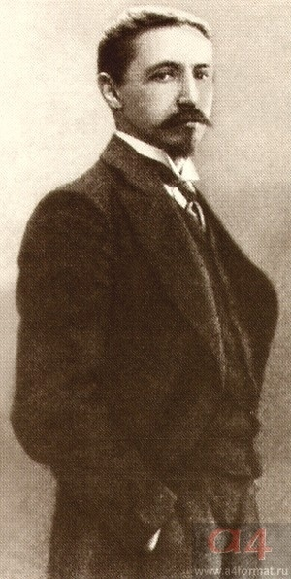
«Революция – стихия…» Землетрясение,
чума, холера тоже стихии. Однако никто не прославляет их, никто не канонизирует, с ними борются…».
«Окаянные дни».
Одесса, 1919, апрель.
И.А.Бунин.
Фото 1919 года.

Slide 4
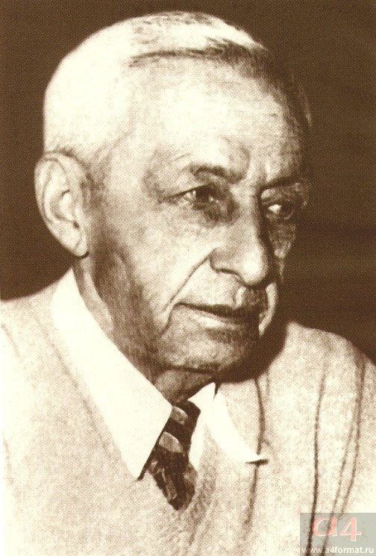
И.А.Бунин.
Фото 1948 года

Slide 5
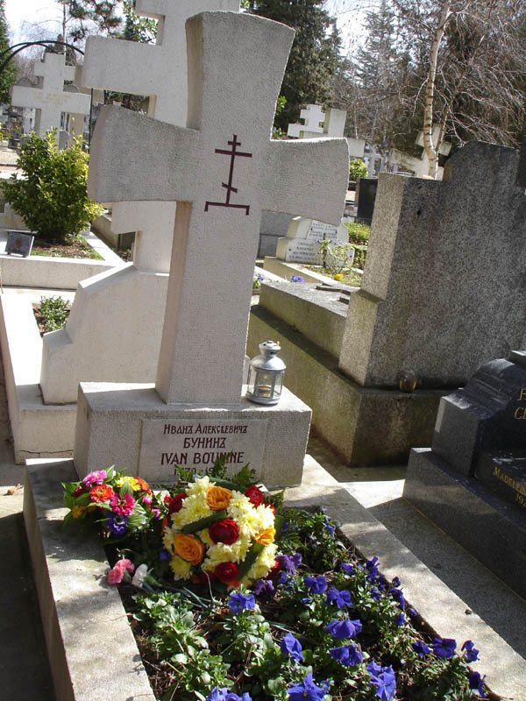
Могила И.А.Бунина
на русском кладбище
Сан Женевьев де Буа
под Парижем

Slide 6
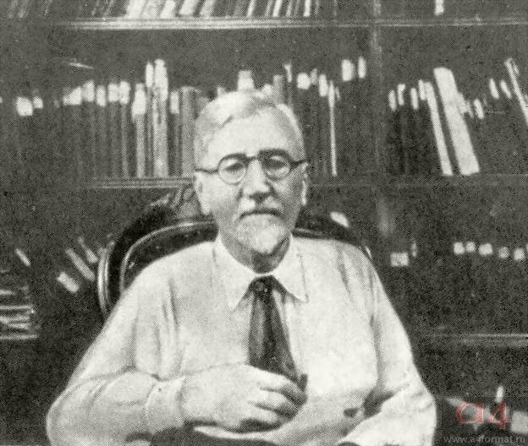
А.И.Куприн в своей библиотеке .
Париж 1936 год.

Slide 7
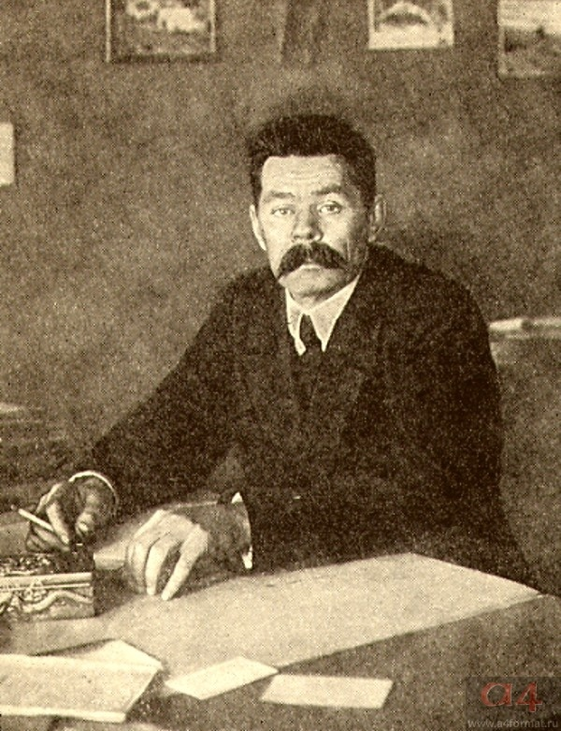
«Что же нового даст революция,
как изменяет она звериный русский
быт, много ли света вносит она во тьму
народной жизни?»
«Новая жизнь», 7 декабря 1917 года
«Пролетариат не победил, по всей
стране идёт междоусобная бойня,
убивают друг друга сотни и тысячи
людей… И не возрадуешься, видя,
как здоровые силы погибают…».
«Новая жизнь», 19 декабря 1917 года
М.Горький. Фотография 1917 года.

Slide 8
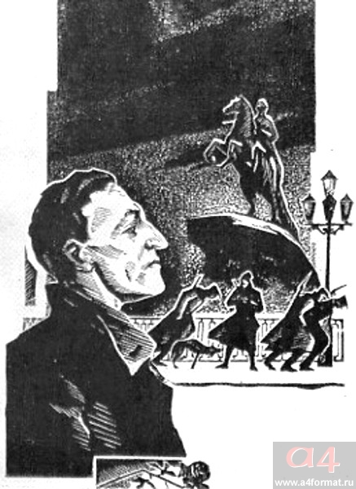
«Всем телом,
всем сердцем,
всем сознанием –
слушайте Революцию!»
А.Блок
«Интеллигенция и революция»

Slide 9
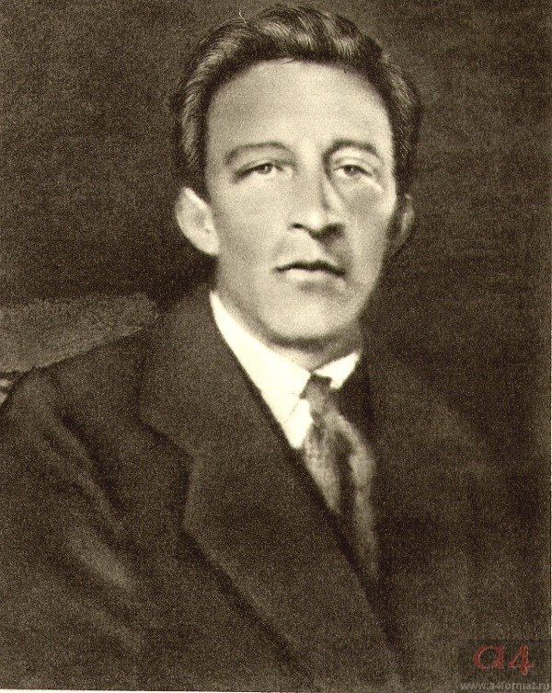
А.Блок.
Фотография 1921 года.
Последний прижизненный
снимок.

Slide 10
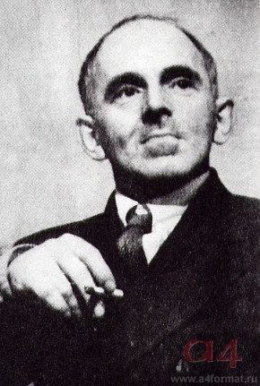
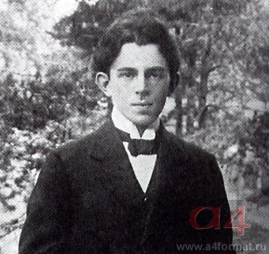
О.Мандельштам.
Фотография 1916 года
В ссылке. Воронеж. 1935 год

Slide 11
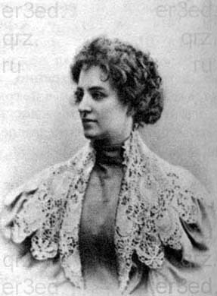
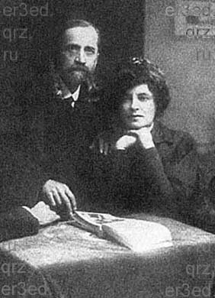
З.Гиппиус и
Д.Мережковский.
Фотография 19?? г.
З.Гиппиус.
Фотография 1917 года

Slide 12
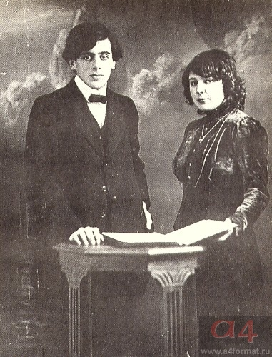
М.Цветаева и С.Я.Эфрон.
Свадебное фото 1912 года.

Slide 13
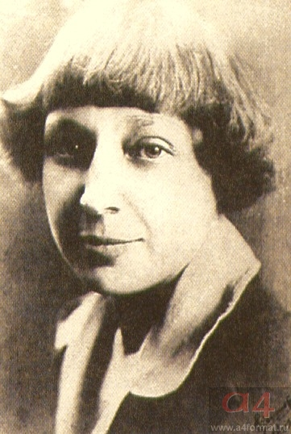
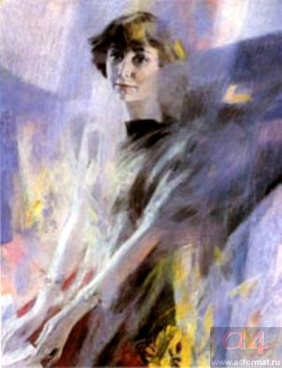
М.И.Цветаева.
Фотография 1925 года
М.Цветаева.
Художник Г.Шишкин 1992 год

Slide 14
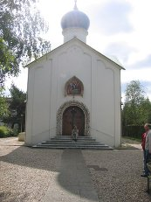
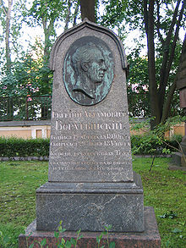
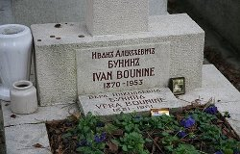
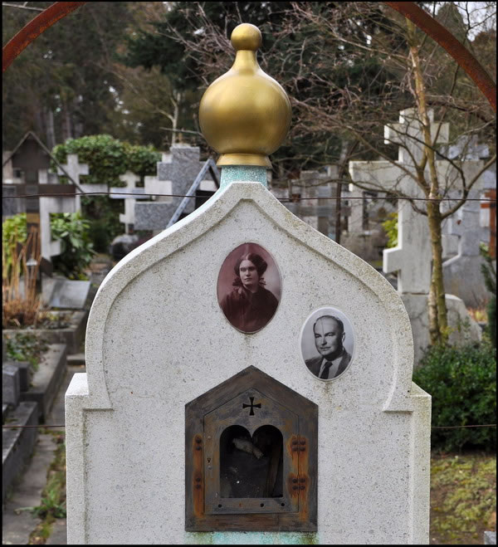
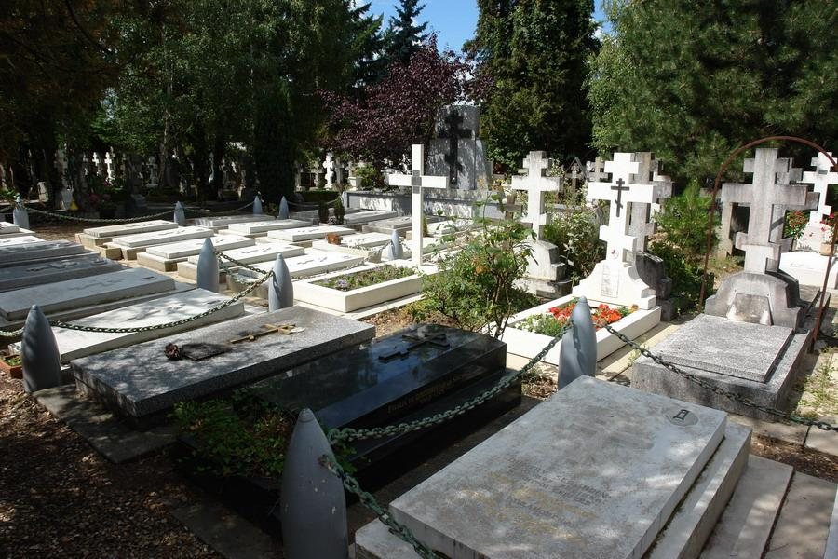
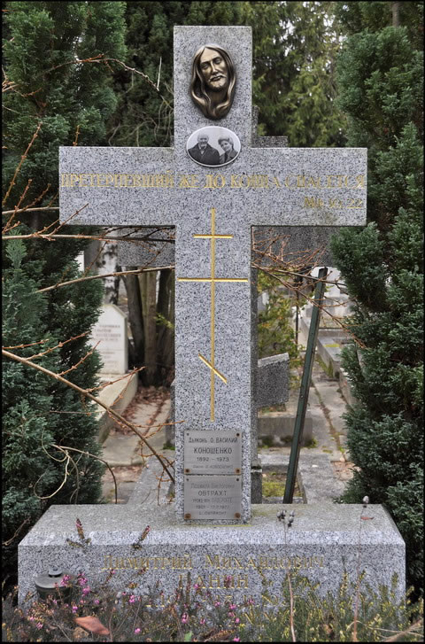
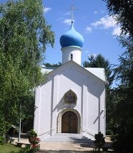
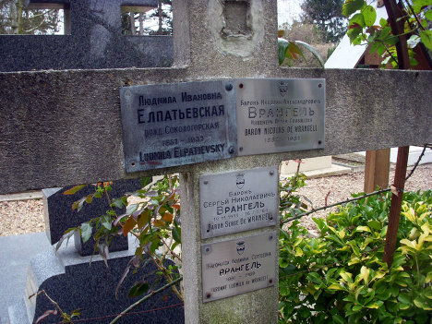

Slide 15
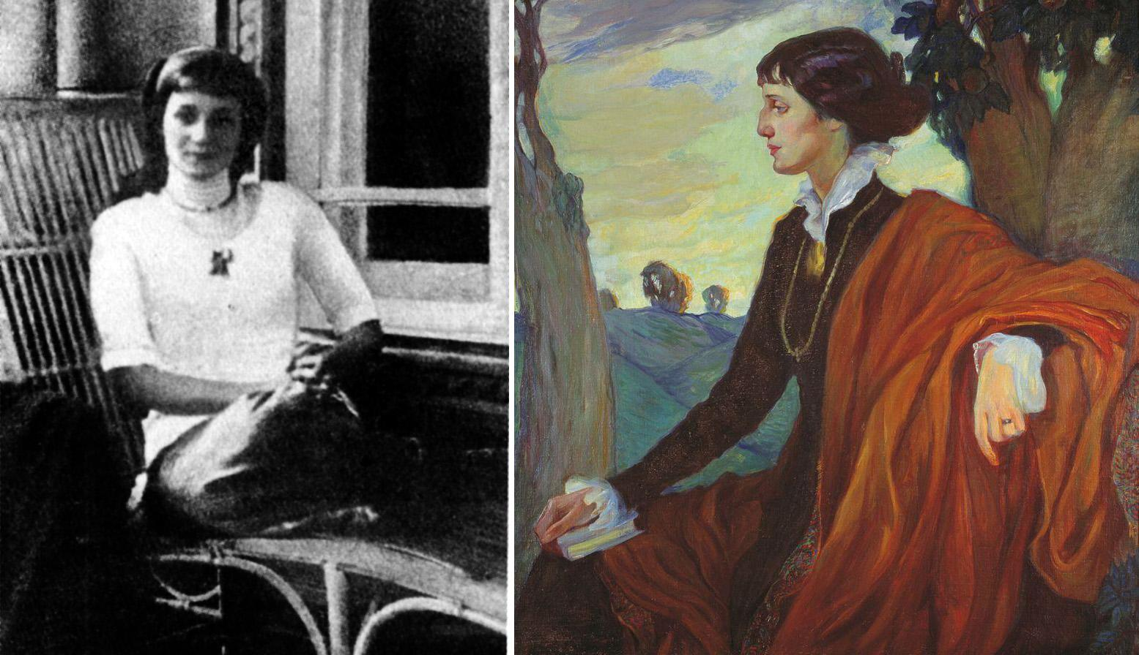
А.Ахматова.
Слепнёво, 1913 год
А.Ахматова.
Художник О.Л.Делла Вос-Кардовская.
Царское село, 1915 год

Slide 16
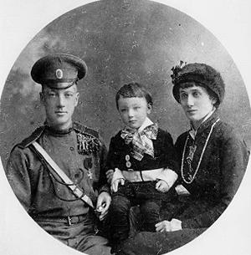
А.А.Ахматова и
Н.С.Гумилёв
с сыном Львом.
Фотография
1915 года.

Slide 17
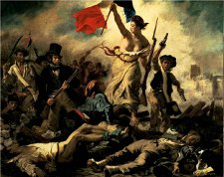
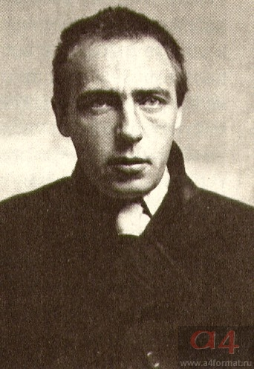
В.Хлебников.
Фотография 1916 года

Slide 18
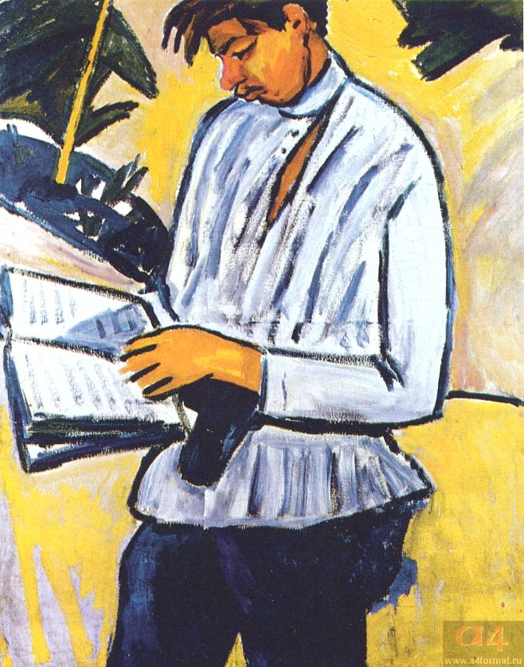
Мне много ль надо? Коврига хлеба
И капля молока,
Да это небо,
Да эти облака!
Портрет поэта Велимира Хлебникова.
Художник Г.Шишкин. 1992 год

Slide 19
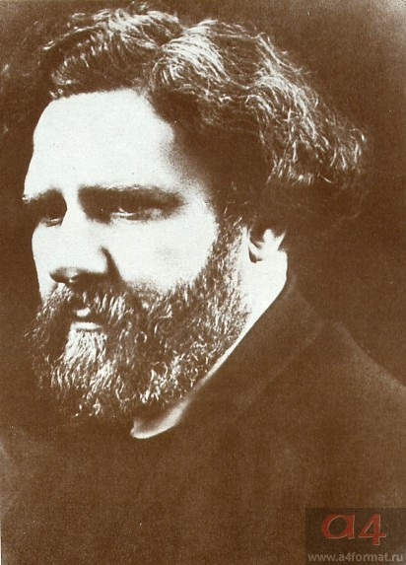
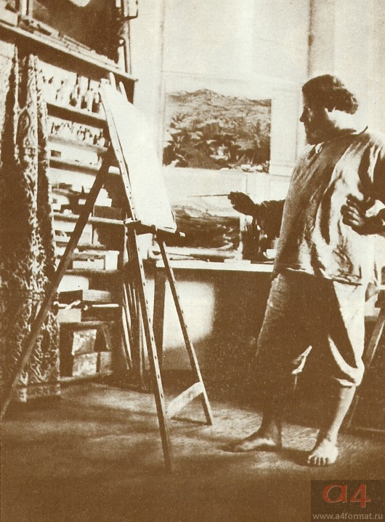
М.Волошин.
Автопортрет.
М.Волошин.
Фотография 1916 года

Slide 20
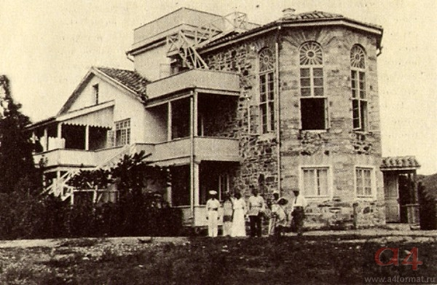
Дом М.Волошина в Коктебеле.

Slide 21
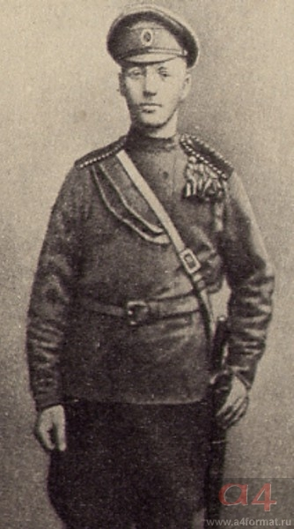
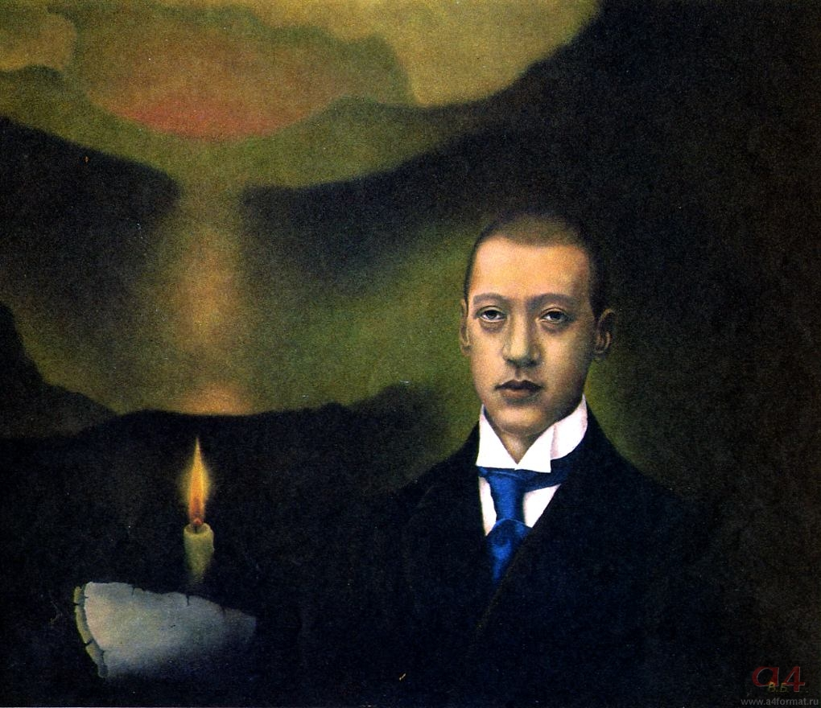
Н.С.Гумилёв.
Художник В.Бондарев. 1984 год
Н.С.Гумилёв.
Фотография 1914 года.

Slide 22
Н. Гумилев. Расстрелян 27 августа 1921 года.
А. Блок. Умер от болезни сердца и нервного расстройства
7 августа 1921 года.
«… вошь победила весь свет».
Л. Андреев. Умер 12 сентября 1919 года от сердечного приступа.
« Нет России. Нет и творчества…»
С. Есенин. Покончил жизнь самоубийством в ночь на
28 декабря 1925 года.
В. Маяковский. Покончил жизнь самоубийством 14 апреля 1930 года.
М. Цветаева. Покончила жизнь самоубийством 31 августа 1941 года.
О. Мандельштам. Репрессирован в 1938, умер в заключении.
Б. Пильняк. Арестован, а в 1938 году расстрелян.
И. Бабель. Арестован в 1939, реабилитирован посмертно…

Slide 23
К началу двадцатых годов в эмиграции оказались:
А.Аверченко
Ю.Айхенвальд
М.Алданов
А.Амфитеатров
М.Арцыбашев
К.Бальмонт
Е.Берберова
И.Бунин
Д.Бурлюк
З.Гиппиус
Р.Гуль
Дон Аминадо
Б.Зайцев
Вяч.Иванов
Г.Иванов
А.Куприн
Д.Мережковский
В.Немирович-Данченко
И.Одоевцева
М.Осоргин
Н.Оцуп
А.Ремизов
И.Северянин
Н.Тэффи
В.Ходасевич
М.Цветаева
А.Чёрный
И.Шмелёв…

